Slide 1
Qoqon davlat universiteti
Aniq fanlar fakulteti
Axborot tizimlari yonalishi talabasi
01/25 guruh talabasi
Murodova shahnozaxonning fizika fanidan tayyorlagan
Taqdimoti ishi
2025

Slide 2
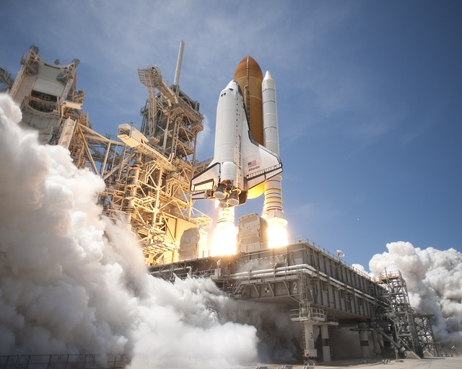

Reaktiv harakat Markaziy maydondagi harakat
Kepler qonunlari sharlarning to’qnashuvi
Reja;
Reaktiv harakat tushunchasi 2 markaziy maydon 3 kepler qonunlari tasnifi 4 to’qnashuv turlari

Slide 3
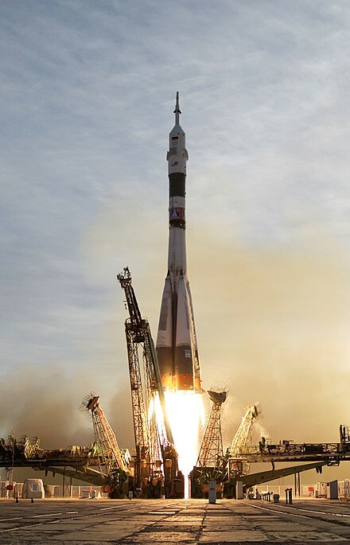
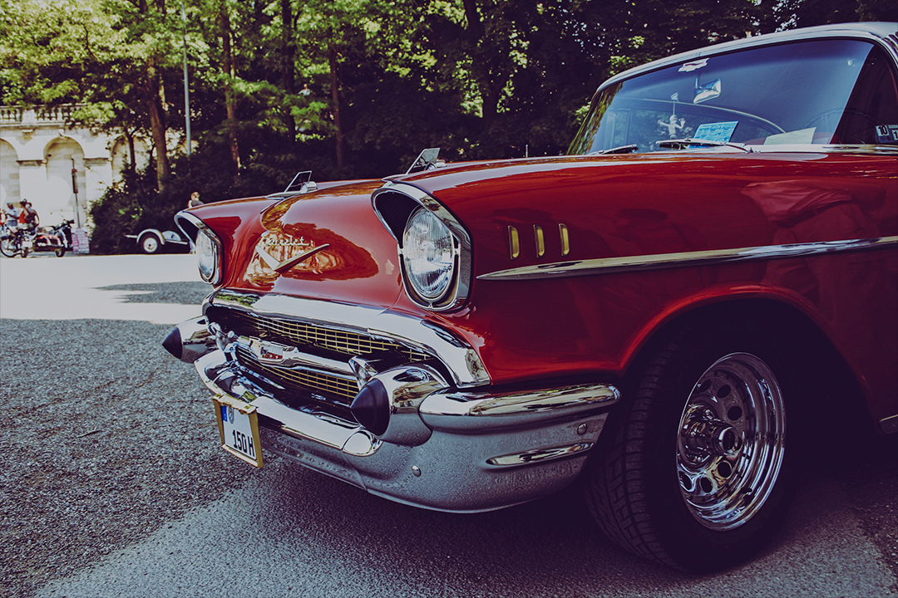
Reaktiv harakat tushunchasi 1
--bu harakat turi bo’lib, jism o’zidan modda (masalan ,gaz) ni qarama qarshi yo’nalishda chiqarib tashlash hisobotiga teskari yo’nalishda harakatlanishi
Reaktiv harakatning mohiyati ;nyutonning uchunchi qonuni-[ har qanday ta’sirga teskari yo’nalgan teng kattalikdagi ta’sir mavjud] –ga asoslangan
Yani jismdan modda chiqib ketganda, bu modda jismga teskari yo’nalishda kuch ta’sir ettiradi va natijasida jism (masaln raketa) qrama qarshi tomonga harakatlana boshlaydi
Это изображение, автор: Неизвестный автор, лицензия: CC BY
Это изображение, автор: Неизвестный автор, лицензия: CC BY-SA

Slide 4
Markaziy maydon harakati 2
Markaziy maydin deb shunday maydinga aytiladiki, bunda zarrachaga ta’sir qiluvchu
Kuchnung moduli yonalishiga bog’liq emas va faqat u zarraning ushbu maydoninihosil qiluvchi markazdan uzoqlik masofasigagina bog’liq Bunday xususiyatga ega bo’lgan maydonlarga gravitatsion o’zaro ta’sir va kulon o’zaro ta’sir potensiallarini misol keltirish mumkun. Chunki ikkala potensial ham zarralar orasidagi masofaga teskari proparsional
Markaziy maydonda sistemaning impuls momenti saqlanadi.Bbitta zarra uchun
M = [rP] = const
M vektorning doimiyligi radius vektorining har doim bir tekislikda qolishini anglatadi .Bunda Lagranj funksiyasining qutb koordinatalar sistemasidagi ko;rinishidan foydalanish qulaydir

Slide 5
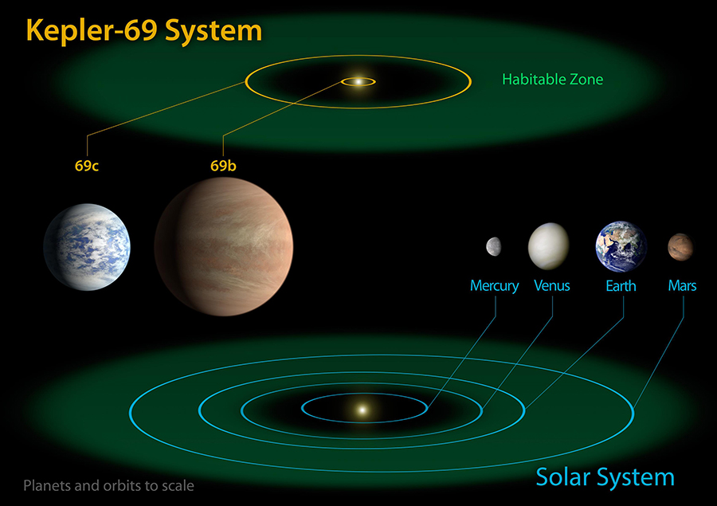
Kepler qonuni
Yoxannes Kepler(1571-1630) – nemis astronomi ,matematik va fizik . U sayyoralar harakatini o’rgandi va natijada Quyosh atrofida ularning qanday harakatlanishini aniq matematik qonun bilanifodalab berdi.
Kepler bu qoqnunlarni Tyxo Braxe degan daniyalik astronom yig’gan kuzatish asosida kashf etgan ma’lumotlar asosida kashf etdi.
Kepler o’rganishlar davomida sayyoralar harakati ularning joylashuvi va boshqa manbalardagi ulungan hulosalarga tayaninb o’zining 3 ta qonunini yaratdi. O’zining ismi orqali keplor qononlari deb nom berdi.
Это изображение, автор: Неизвестный автор, лицензия: CC BY-NC-ND

Slide 6
1 qonun : ellips qonun
2 qonun :Yoylar ( maydon) tengligi
3 qonun: Davrlar va masofalar qonuni
O’zgartirib, lekin umumiy momentni saqlab qoladi
3 qonun:Har bir sayyoraning Quyosh atrofida ayalnib turishi kvadirati uning orbitasining katta yarim o’qining kibiga proparsionaldir Bu digani Quyosh uzoqroq bo’lgan sayyoralar sekinroq haraktlanadi va ularning aylanish davri uzoqroq bo’ladi.Bu qonun quyoshdan masofa ortagani sayin aylanish tezligi kamayishini isbotlab beradi.
1 qonuni: Har bir sayyora quyosh atrofida ellips shaklidagi orbitada harakatlanadi.Quyosh esa ellipsning bitta fokusida joylashgan bo’ladi.
2 qonuni:Sayyoralalar bilan quyoshni tutashtiruvchi to’g;ri chiziq teng vaqt ichida teng maydonlarni chizib o’tadi .yani bu qonun burchak momentini saqlanish qonuni bilan bog’liq – ya’ni tashqi kuchlar ta’sir etmaganda tezligini

Slide 7
1 quyosh sistemasidagi barcha sayyoralar harakati ilmiy asosda tushuntiriladi
2 Ular Nyutonning umumiy tortishish kuchi qonuni uchun tajribaviy asos bo’la oladi.
3 Harakarni geometric va matematik tsrzda ifodalash imkonini beradi
4 Astronomiyada hisob kitoblarni aniq qilishiga yordam beradi ( sayyoralarning joylashuvini oldindan aytish mumkun bo’ladi)
Kepler qonunlari Quyosh sistemasidagi sayyoralar harakatini mukammal tushuntirib beradi Ularning asosiy – harakat ellilps shaklidagi tezlik o’zgaruvchanligi va davr orasidagi bog’lanishni qat’iy ekanligini isbotlab bradi Bu qonunlar zamonaviy astronomiya , fizika va kosmonavtika fanining poydevoriga aylanadi.

Slide 8
Sharlarning to’qnashuvi 4
Ti’qnashuv bu – ikki yoki undan ortiq bo’lgan jism ( ko’pinv=cha sharlar ) orasida qisaqa vaqt davomod a o’zaro ta’sirlashib , tezligi, yoki energiyalari holatini o’zgarish jarayoniga aytiladi
To’qnashuv jarayonida ularning mexanik harakatlarining enh muhim ko’rinishlaridan biridir U fizikada impulsning saqlanish qomuni va energiyaning saqlanish qonuni orqali tahlil qilinafi va amilayotlar shu qonunlar asosida olib boriladi.
1 Elastik ( qaytaruvchi) to’qnashuv. Bu holda
.Jismlar to’qnashgach bir –biridan ajralib chiqadi
.Ularning kinetic ernergiyasi va impulse saqlanadi
.To’qnashuv jarayonida issiqlik yoki deformatsiya jarayoni deyarli bo’lmaydi
Impulsning saqlanishi:
(m1v1+m2v2=m1v1’+m2v2’)

Slide 9
m1v1
2 Noelastik (qaytmas ) to’qnashuv
. Jisimlar to’qnashganda so’ng bir biriga yopishib qoladi yoki birgalikda harakat qiladi
.Impulsning saqlanadi , ammo kinetic energiganing bir qismi , tovush, deformatsiya, yoki boshqa energiyalarga aylanadi . Bu jarayon elastik to’qnashuv jarayoniga zid zavishda davom etadi va saqlanadi
m2v2
(m1 +m2)’
m1v1+m2v2 =(m1+m2)’
Misol: Plastilindan yasalgan ikki shar urulgada ular birlashib qoladi-bu no elastic to’qnashuvdir

Slide 10
Hulosa
Reaktiv harakat impulsning saqlanish qonuniga asosolanadi .Bunda jismdan modda teskari yo’nalishda chiqishi natijasi sodir bo’ladi.Bu hodisalar raketa , samolyot va divigatellarda qo’laniladi.
Markaziy maydondagi harakatda esa jismlaga faqat markazdan yo’nalgan kuchta’sir etadi . Bunday kuch ta’sirida jism egri chiziqli orbitada harakatlanadi.Burchak momenti saqlanadi, texlik va yo’nalish doimiy o’zgarib turadi
Kepler qonunlarida sayyoralar arbitalar to’g’risida yani sayyoralar qqqquyosh atrofida ellips harakatlanishi bo’ladi.Sayyoralar teng vaqt ichida teng maydon chozadi. Sayyoraning aylanish davri uning Quyoshdan masofasiga bog’liq qisaroq qilib aytganda sayyoralarni harakatini bo’lib qonunlar asosida o’rganiladi
Sharlarning to’qnashuvida jismlar o’zaro impuls almashadi ,impulslar doaimo saqlanadi, energiya esa faqat elastic to’qnashuvda saqlanadi.

Slide 11
E’tiboringiz uchun rahmat
Murodova shahnozaxon

